Slide 1







Comité de Suivi Individuel de 1ère année Thèse : Environnement de modélisation hybride multi-échelle pour les cultures associées :
obtenir le meilleur des modèles de plantes et de culture
Oriane Braud
11/2023 - 11/2026
Encadrement :
Myriam Adam (HDR)
Christophe Pradal
Marc Jaeger (HDR)
Rémi Vezy
Thomas Arsouze
Membres du CSI:
Noémie Gaudio
Christian Fournier
Mathias Christina
Christophe Fiorio (I2S)
Évelyne Costes (AGAP)

Slide 2
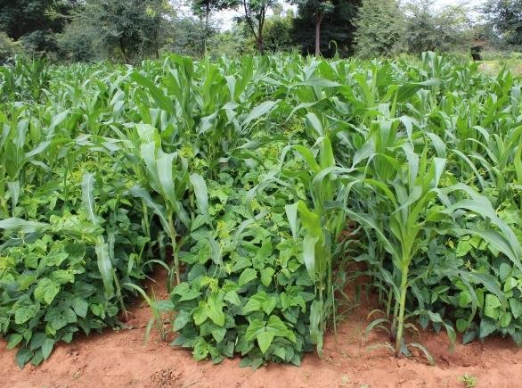
Motivations du sujet
Cultures associées = plusieurs espèces végétales sur une même parcelle agricole de façon simultanée, au moins partiellement (Vandermeer, 1989)
Avantages potentiels :
amélioration du partage des ressources et de la qualité des sols
réduction des maladies et ravageurs, de l'irrigation et de l'utilisation d'intrants
augmentation du rendement
(Jensen et al., 2020, Stomph et al., 2020, Gaudio et al., 2021)
LÉGUMINEUSES
ex : niébé
GRAMINÉES
ex : sorgho
… seulement si les systèmes de cultures associées sont optimisés
Notes:
Plantes annuelles parmi les légumineuses et les graminées

Slide 3
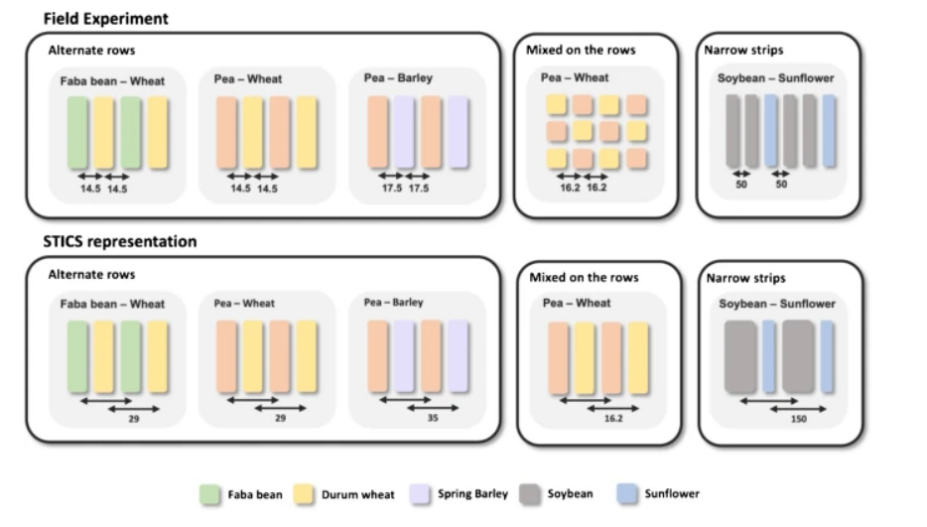
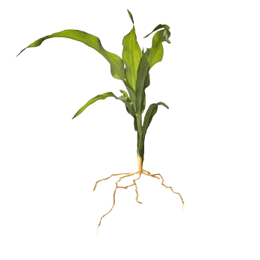
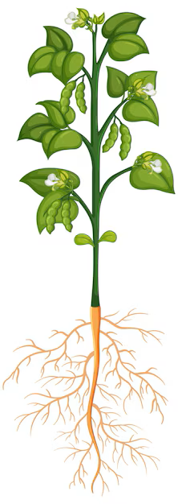
Système de cultures associées
Adapted from Vezy et al., 2023
G x G x E x M
Génotype d'une légumineuse
Génotype d'une graminée
Environnement
Sol et atmosphère
Management
Arrangement spatial et temporel
Intrants et irrigation
Architecture
Processus éco-physiologiques
Interactions plante-plante pour l'acquisition des ressources
(Justes et al., 2021)
Répartition spatiale et temporelle hétérogène des ressources et des plantes
Notes:
Combinaison de plusieurs facteurs
M : comment on sème et quand
Transition : otimiser ces combinaisons à l’aide de modèles, première étape avant l’expé en champs

Slide 4
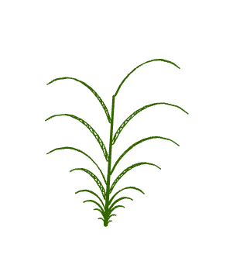
État de l’art des modèles de plantes et de cultures
Modèles de culture (Boote et al., 2013)
ex: STICS (Vezy et al., 2023), APSIM (Chimonyo et al., 2016)
Modèles structure-fonction (FSPM)
(Louarn and Song, 2020)
ex: Virtual GrassLand (Louarn et al., 2020),
SIMBAL (Perthame et al., 2023)
Échelle spatiale parcelle (N = 1 volume homogène)
Pas de temps journalier
Échelle temporelle (multi-)année
aide à la décision,
Objectifs prédiction,
sélection d’idéotypes
organe (N = nb d’organes)
(infra-)horaire
≤ cycle de développement
écophysiologie et interactions,
sélection d’idéotypes
Notes:
Pour illustrer les caractéristiques, ex process

Slide 5
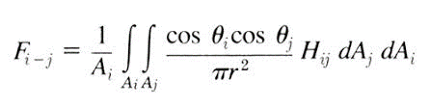
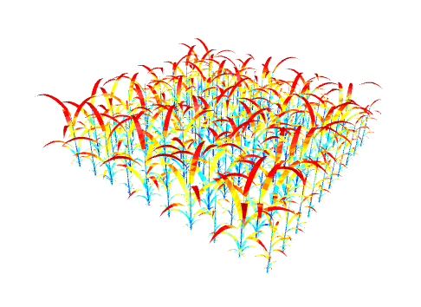

Exemple de processus : l’interception de la lumière
Modèles de culture
FSPM
Loi de Beer-Lambert :
Transfert radiatif
$$exp⁡(−k∗LAI)$$
Répartition hétérogène
Répartition hétérogène
Volume homogène
Répartition hétérogène
Calibration
Émergence
Émergence
Émergence
(Sinoquet et al., 1991)
(Chelle et al., 1998)

Slide 6
Limites des modèles existants pour la modélisation des cultures associées
Modèles de culture
FSPM
Difficultés à prendre en compte l’hétérogénéité spatiale et temporelle
Difficultés à simuler les interactions émergentes de cette hétérogénéité
Besoin de données pour calibration
Complexes
Intègrent peu de processus à la fois
Ne simulent pas toujours l’ensemble du cycle de développement
Besoin de mesures
(Gaudio et al., 2019)
Notes:
Complémentarité des modèles, trade-off robustesse et précision
Outro : besoin d’approches intermédiaires

Slide 7
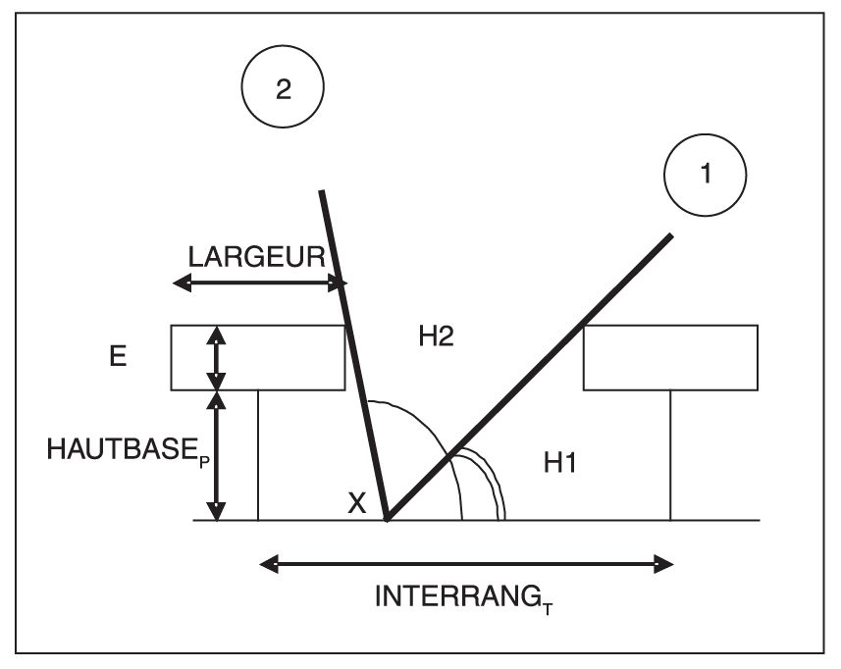

Formalisme intermédiaire
Modèles de culture
FSPM
Transfert radiatif (2.5D)
Loi de Beer-Lambert :
Transfert radiatif
$$exp⁡(−k∗LAI)$$
Répartition hétérogène
Répartition hétérogène
Volume homogène
Répartition hétérogène
Calibration
(Vezy et al., 2023)
Émergence
Émergence
Émergence
(Sinoquet et al., 1991)
(Chelle et al., 1998)
Notes:
Formalisme hybride

Slide 8
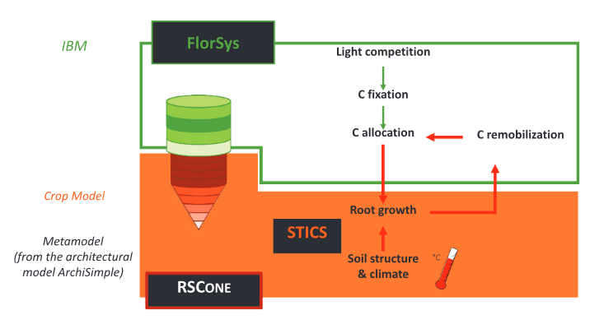
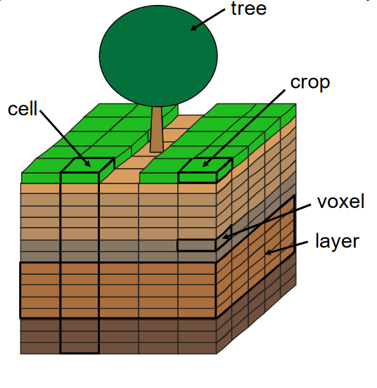
Approches hybrides pour des cultures en mélanges
Modèles de culture
FlorSys
(Pagès et al., 2020 ; Colbach et al., 2021)
FSPM
Gaudio et al. (2022)
Hi-sAFe
(Dupraz et al., 2019)
Pas d’hétérogénéité au sein de la parcelle
Hétérogénéité entre plantes
Hétérogénéité entre organes
Notes:
Gradient de considération de hétérogénéité

Slide 9
Ma thèse : Modélisation hybride multi-échelle pour les cultures associées
A quelles échelles spatiales et temporelles modéliser les processus des cultures associées ?
Chapitre I
Conception d’un modèle architecturé 3D+t contraint par la trajectoire prédite par un modèle de culture
Chapitre II
Méthode de comparaison des processus d’acquisition des ressources à différentes échelles
Chapitre I
Conception d’un modèle architecturé 3D+t contraint par la trajectoire prédite par un modèle de culture
Chapitre III
Proposition d'approches de modélisation multi-échelles

Slide 10
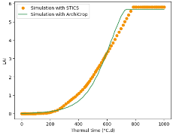
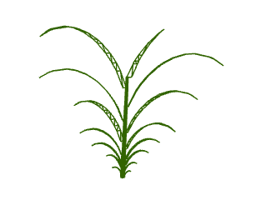
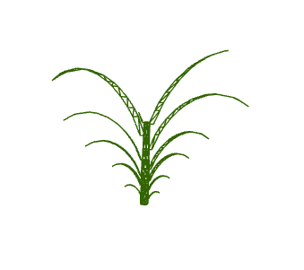
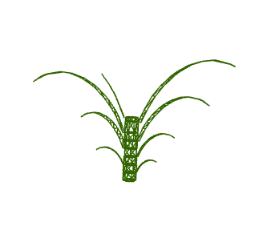
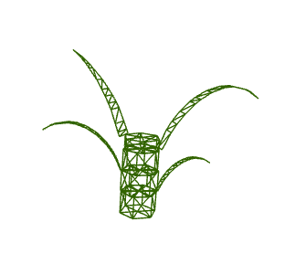
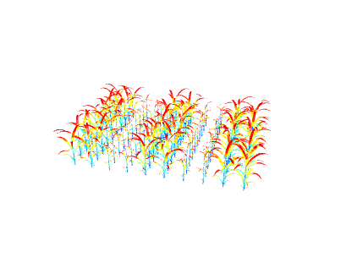
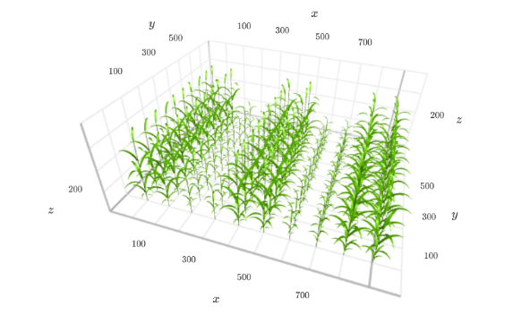
Chapitre I : Conception d’un modèle architecturé 3D+t contraint par la trajectoire prédite par un modèle de culture
Q1 : Comment définir un modèle paramétrique 3D de l'architecture d’une plante qui suit la trajectoire temporelle exacte d'un modèle de culture ?​
H1 : Peu de paramètres architecturaux suffisent.
H1 bis : Contrainte de la croissance par les sorties d’un modèle de culture.
Q2 : Comment l'hétérogénéité spatiale et temporelle entre les organes et les plantes influence-t-elle des processus comme l’interception de la lumière ?​
H2 : Des traits architecturaux (G), les dates de semis et l’arrangement spatial (M) influencent les dynamiques d’ombrage.
Notes:
H1 : Avec peu de paramètres architecturaux (topologie, géométrie et développement), on peut reconstruire le morphospace correspondant à une espèce. On définit un schéma spatial et temporel de semis. Et on contraint la croissance du peuplement ainsi créé par les sorties d’un modèle de culture.
Il est possible de reconstruire au cours du temps une culture en 3D, dont la croissance est contrainte par des variables intégratives dynamiques d’une simulation d’un modèle de culture, en prenant en compte des traits architecturaux des plantes et leur disposition spatiale dans des cultures associées, non pris en compte dans le modèle de culture et qui constituent donc des degrés de libertés fixés dans le modèle paramétrique. ​
H2 : Les dates de semis conditionnent les dynamiques de dominance et donc d'ombrage dans le couvert hétérogène. Les effets de bord sont différents en fonction de l'arrangement spatial en rangées ou en damier. Certains traits architecturaux, tels que le nombre de ramifications, la longueur des entrenœuds et la courbure des feuilles, ont, à surface foliaire égale, un effet significatif sur l'interception de la lumière par les cultures en mélange.​

Slide 11
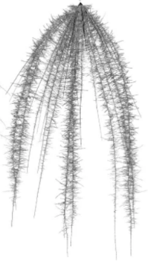
Chapitre II : Méthode de comparaison des processus d’acquisition des ressources à différentes échelles
Q1 : En quoi la prise en compte de l'architecture des plantes peut-elle être intéressante pour la modélisation des cultures associées ?​
H1 : Permet de mieux représenter les interactions plante-plante pour l'acquisition des ressources​.
Q2 : Quels sont les critères de comparaison des modèles à différentes échelles pour les cultures associées ?​
H2 : La variabilité de la réponse des plantes aux interactions plante-plante​, à l’échelle de l’organe.
(source : Dunbabin et al., 2013)

Slide 12
Chapitre III : Proposition d'approches de modélisation multi-échelles
Q1 : Comment améliorer la précision des modèles de culture, au regard des analyses précédentes ?​
H1 : Avec des approches multi-échelles qui peuvent permettre de trouver de nouveaux formalismes
Notes:
en conservant un nombre restreint de paramètres et une intensité de calcul faible.

Slide 13
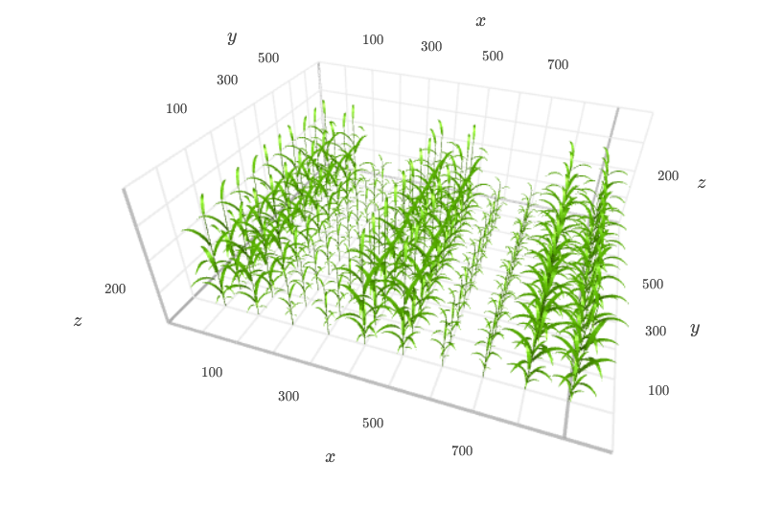
Chapitre I : Modèle ArchiCrop
Modèle paramétrique 3D+t architecture
(topologie, géométrie, développement)
Contraint par un modèle de culture
Mais la considération d’aspects spatiaux et structuraux ajoute des degrés de liberté et permet de créer de la variabilité

Slide 14

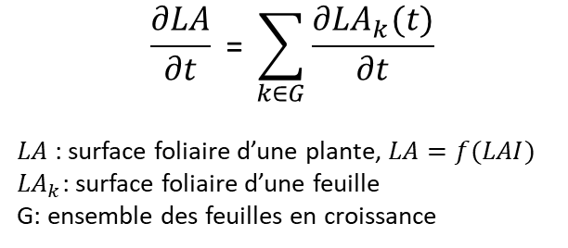
Chapitre I : Contraindre la croissance par l’évolution temporelle du LAI
Comment distribuer une variable temporelle intégrative sur n éléments en croissance ?
(not constrained yet by STICS and with approximative parameters)
dLAI
dt
$$\frac{∂LA}{∂t} \text{= }\sum_{k∈G}{\frac{∂{LA}_{k}(t)}{∂t}}$$
$LA$: surface foliaire d’une plante, $LA=f(LAI)$
${LA}_{k}$: surface foliaire d’une feuille
G: ensemble des feuilles en croissance
Notes:
au lieu de l’émergence du LAI

Slide 15
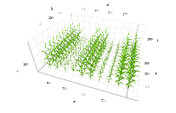
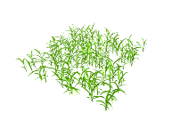
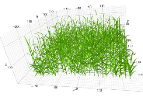
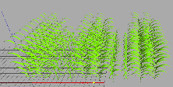
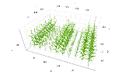
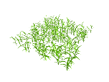
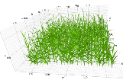
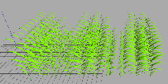




Chapitre I : Simulations (application à l’interception de la lumière)
1 simulation
avec un modèle de culture
1 simulation
avec un modèle de culture
Sorties dynamiques
Ex : LAI(t)
Sorties dynamiques
Ex : LAI(t)
Plan expérimental :
Espace des degrés de liberté =
espace morphologique graminée x
espace morphologique légumineuse x
(en rangées, en damier)
ArchiCrop
…
…
…
t
t
t
t
Analyse de sensibilité

Slide 16
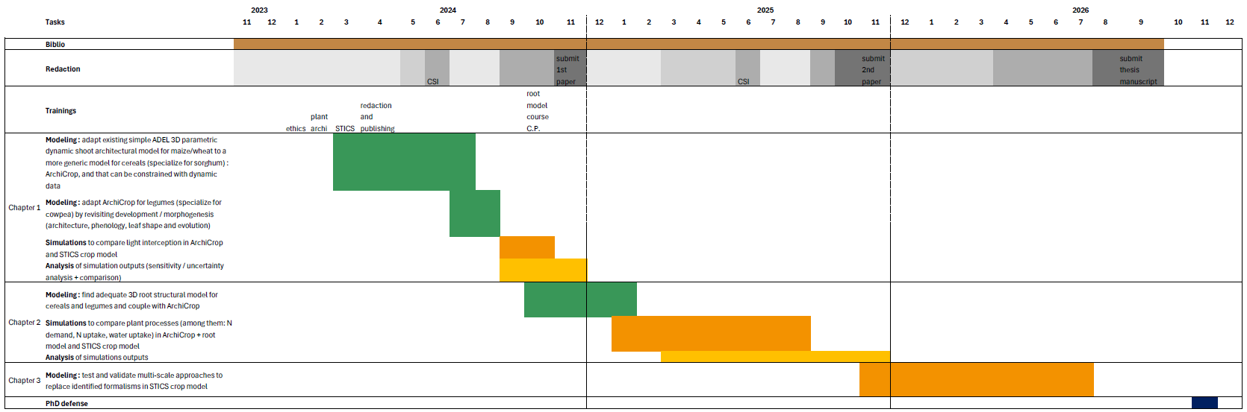
Organisation du temps

Slide 17
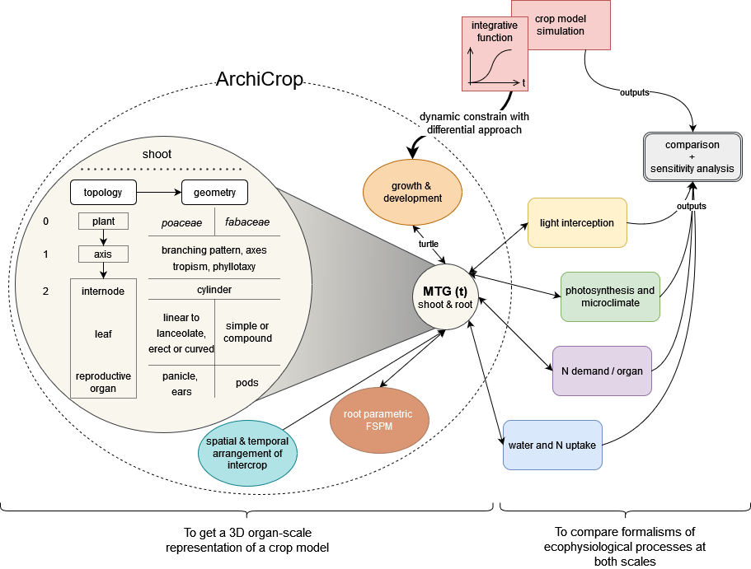

Slide 18
Chapitre II : Simulations pour chaque processus étudié (ex : pour l’interception de la lumière)
1 simulation
avec un modèle de culture
Sorties dynamiques
Ex : PAR intercepté (t)
Sorties dynamiques
Ex : LAI(t)
Plan expérimental :
Espace des degrés de liberté =
espace morphologique graminée x
espace morphologique légumineuse x
(en rangées, en damier)
Plan expérimental :
Espace des degrés de liberté = morphospace graminée x morphospace légumineuse x
(en rangées, en damier)
ArchiCrop
comparaison
…
…
…
t
t
t
t
Autres processus : acquisition de l’eau et de l’azote (+ allocation de l’azote dans les organes)

